Slide 1

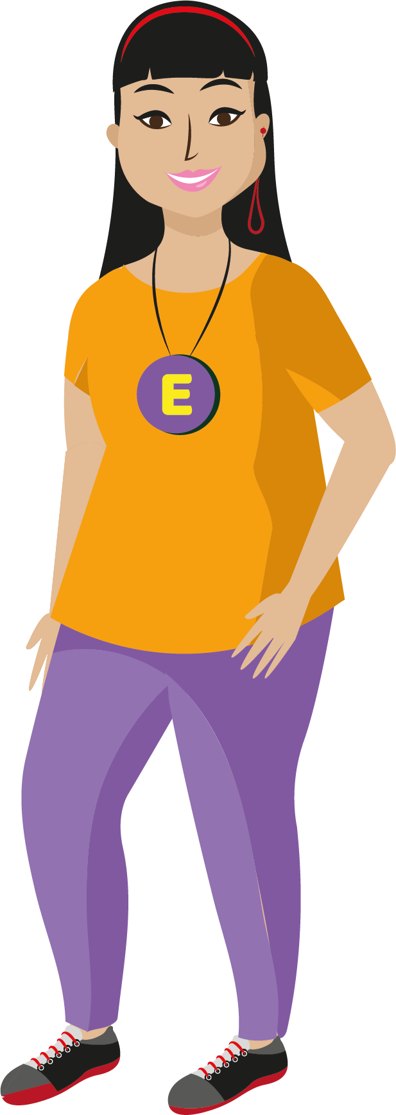

¿Espiral o Ciclo?
EMPATÍA

Slide 2
La empatía, es decir la capacidad de ponerse en el lugar del otro, es un valor necesario en todas las interacciones sociales. Sin embargo, es más difícil de lograr cuando estamos en desacuerdo con otros.

Slide 3
Para ejercitar este valor conoceremos dos formas de enfrentar conflictos, así comprenderemos por qué la empatía nos permite llegar a soluciones constructivas.

Slide 4
Hoy vamos a conocer dos formas y reflexionar al respecto. Vamos a definir qué es el “espiral” y el “ciclo”, y vamos a ver cómo se desarrollan en una misma situación.

Slide 5
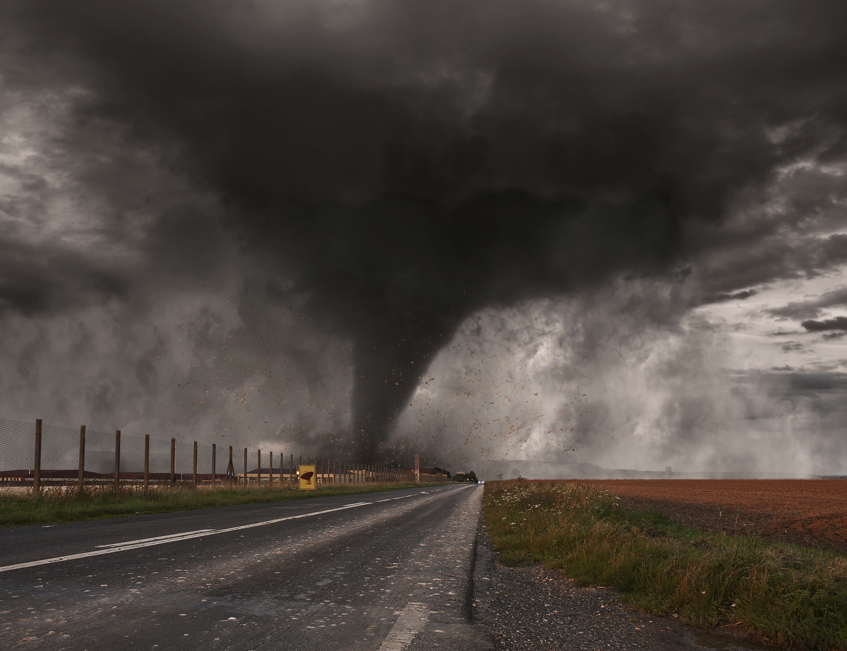
Espiral del conflicto
Las reacciones que surgen en el espiral crean una “escalada” del conflicto, en que aumenta el desacuerdo en lugar de resolverse. Los pasos que ocurren no son necesariamente secuenciales, pueden darse en otro orden, al mismo tiempo, o incluso algunos de ellos no estar presentes.

Slide 6

Espiral del conflicto
7 Agresividad
6 Emociones negativas
5 Reacciones exageradas
4 Involucrar a otros
3 Generalización
2 Persona = Problema
1 Desacuerdo

Slide 7
Paso 1. Desacuerdo
Comienzo del conflicto. Dos o más personas no están de acuerdo sobre algo.
Ejemplo: Andrea está preocupada porque vienen los exámenes y no le ha ido bien en matemáticas. Ella le comenta esto a Claudia, su mejor amiga. Claudia, para ayudar, va donde Martín a preguntarle si puede ayudar a Andrea para estudiar matemáticas y él dice que sí. Andrea se enoja porque no quería que Martín la ayude.

Slide 8
Paso 2. Persona = Problema
Poner el foco en la persona como razón de tu enojo, más que en el problema en sí mismo.
Ejemplo: Andrea se enoja mucho con Claudia porque ella no debería hablar con otras personas sobre sus problemas sin preguntarle primero. Claudia habla de más, piensa Andrea.

Slide 9
Paso 3. Generalización
Enojarse con la persona por todo lo que hace, no solamente por el desacuerdo.
Ejemplo: Andrea piensa en cuantas veces Claudia ha hecho lo mismo, hablar de sus cosas sin pedirle permiso, meterse en temas ajenos, intentar solucionar todo lo de los demás. Empieza a ver mal todo lo que hace Claudia.

Slide 10
Paso 4. Involucrar a otros
Hablar negativamente de la persona con otros.
Ejemplo: Andrea empieza a hablar cosas negativas de Claudia con el resto de sus amigas. Le dice a Mónica y a Constanza lo enojada que está con Claudia por hablar de más y meterse en cosas que no le corresponden.

Slide 11
Paso 5. Reacciones exageradas
Sobre reaccionar por cualquier cosa que la otra persona hace o dice.
Ejemplo: Claudia se acerca a hablar con Andrea para aclarar las cosas, pero en vez de escucharla, le grita y se va, dejando a Claudia hablando sola.

Slide 12
Paso 6. Emociones negativas
Sentir emociones negativas respecto al otro. Es normal sentirlas. Lo importante es poder reconocerlas y después expresarlas de manera adecuada para no dañarse a sí mismo u otro.
Ejemplo: Andrea se siente mal, llora, está triste y muy enojada por la situación. Todo le molesta. Le cuesta concentrarse, estar tranquila y pasarlo bien.

Slide 13
Paso 7. Agresividad
No querer nada con la otra persona en conflicto.
Puede ocurrir violencia.
Ejemplo: Finalmente Claudia y Andrea no se volvieron a hablar. Andrea no soporta a Claudia. Claudia está arrepentida pero no ve solución, ya es muy difícil de reparar lo sucedido.

Slide 14

En el ciclo del conflicto, la persona reflexiona considerando sus emociones y las del otro. No actúa produciendo una escalada como en el espiral, si no que prima la calma, el pensar y la empatía. El foco está puesto en solucionar el problema y no en actuar sin pensar a partir de la intensidad de las emociones.
Ciclo del conflicto

Slide 15

Ciclo del conflicto
SITUACIÓN INICIAL
RESOLUCIÓN
DEL CONFLICTO
ACCIONES O DECISIONES QUE CAUSAN DOLOR
SENTIMIENTOS NEGATIVOS
IDENTIFICACIÓN DE SOLUCIONES
ANALIZAR SENTIMIENTOS PROPIOS Y SITUACIÓN DEL OTRO (EMPATÍA)

Slide 16
Paso 1. Situación inicial
1 Situación inicial
2 Acciones o decisiones que causan dolor
3 Sentimientos negativos
4 Analizar sus sentimientos y los del otro
5 Identificación de posibles soluciones
6 Resolución de conflicto
7 Situación inicial
Existe una situación que genera una cierta incomodidad o problema a la o las persona(s).
Ejemplo: Andrea le comenta a su amiga Claudia que le está yendo mal en matemáticas y está preocupada por el examen final.

Slide 17
Paso 2. Acciones o decisiones que causan dolor
Se realiza una acción que genera mayor incomodidad
Ejemplo: Claudia recuerda que Martín es muy bueno en matemáticas. Le pide ayuda para que le enseñe a Andrea.

Slide 18
Paso 3. Emociones negativos
Aumentan las emociones negativas en la persona
(rabia, enojo, frustración, pena)
Ejemplo: Andrea se avergüenza cuando se le acerca Martín, porque a ella le gusta él, y se enoja mucho con Claudia por haberle dicho.

Slide 19
Paso 4. Analizar sentimientos propios y situación del otro (Empatía)
Reconocer las propias emociones y pensar también en lo que le está pasando y puede estar sintiendo el otro.
Ejemplo: Andrea se da cuenta de que tiene rabia, se siente traicionada. También piensa en su amiga, y en algún momento es capaz de darse cuenta que quizás Claudia lo hizo para ayudarla, aunque se equivocó en cómo lo hizo.

Slide 20
Paso 5. Identificación de soluciones
Pensar en diferentes posibilidades que ayudarían a aliviar los sentimientos y a resolver la situación de conflicto.
Ejemplo: Andrea reflexiona sobre qué hacer. Está muy enojada, pero piensa también en cómo se está sintiendo Claudia. Puede escribirle un chat, acercarse en el colegio a hablar con ella calmadamente, o no hablarle nunca más. Decide lo segundo.

Slide 21
Paso 6. Resolución del conflicto
Tomar acciones que apuntan a resolver la situación de manera calmada y constructiva.
Ejemplo: Andrea habla con Claudia y le dice que está muy decepcionada porque le habló a Martín de sus problemas. Le pregunta por qué lo hizo. Claudia le dice que fue solo para ayudarla y se disculpa. Andrea acepta las disculpas.

Slide 22
Paso 7. Situación inicial
Se vuelve a la situación inicial, en donde existe cierta incomodidad o problema en la persona.
Ejemplo: Andrea y Claudia siguen siendo amigas. Andrea sigue complicada con los estudios, pero ahora se ayudan mutuamente estudiando para los exámenes.

Slide 23
Conclusión
Como se pudo ver en las explicaciones anteriores, tanto el espiral del conflicto como el ciclo del conflicto, son procesos por lo que las personas pueden pasar al tener un problema.
El espiral es el aumento progresivo del problema, hasta llegar a un punto de muy difícil retorno, con dificultades para ver al otro de manera empática. Por otro lado, el ciclo del conflicto apunta a empatizar con el otro lado del problema y no quedar solamente en la rabia que surge del conflicto, sino en la búsqueda de posibles soluciones.

